Slide 1
ЗАДАНИЕ 1:
Укажите имена полей, записи, ключ реляционной БД
Номер рейса | Дата вылета | Тип самолета | Цена билета | Наличие билетов
2156 | 23.10.06 | ТУ - 154 | 564.50 | да
Имена полей:
Запись:
Ключ:

Slide 2
Первичный (главный) ключ – это поле или группа полей, с помощью которых можно однозначно идентифицировать запись.
ЗАДАНИЕ 2:
Могут ли эти данные быть первичным ключом?
Фамилия
Имя
Номер паспорта
Номер дома
Адрес
Регистрационный номер автомобиля
Год издания книги
Марка холодильника

Slide 3
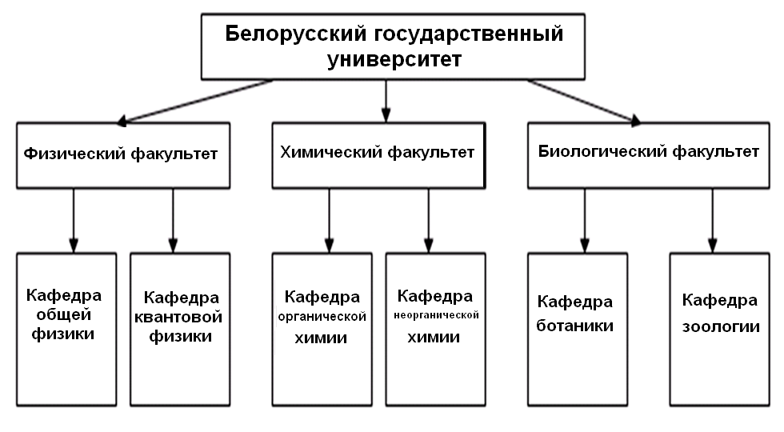
Задание 3. Преобразовать к табличной форме иерархическую структуру, определить главный ключ.
Notes:
Решение. Заполнение строк таблицы происходит путем перемещения по дереву снизу вверх (от листьев к корню).Главным ключом таблицы будет название кафедры.

Slide 4
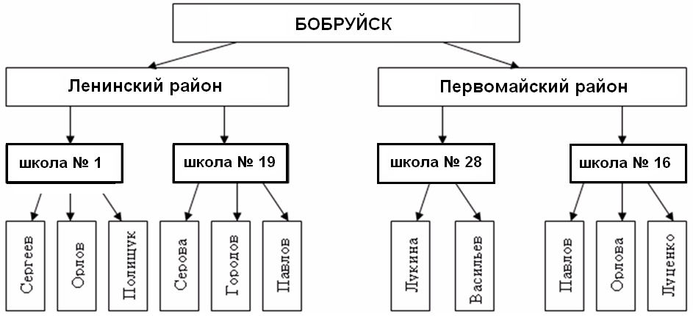
Задание 4. Дана иерархическая структура БД «Ученики».
1) Преобразовать данную структуру к табличному виду.
2) Описать структуру созданной таблицы.
3) Определить первичный ключ таблицы.

Slide 5
Задание 5 Дана сетевая структура БД «Вкладчики».
1) Преобразовать данную структуру к табличному виду.
2) Описать структуру созданной таблицы.
Банк «Заря»
Банк «Дельта»
Банк «Селена»
Иванов
Горохов
Андреев
Роденко

Slide 6
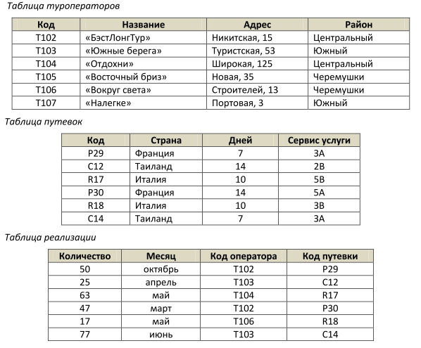
Задание 6 Даны таблицы БД «Турагенство».
1) Добавьте недостающую таблицу к существующим
2) Опишите структуру созданной таблицы
3)***Составьте условия запросов к разработанной БД

